Slide 1
Филиал №1 «Метелица» МБДОУ №71 г.Пензы «Северное сияние»
ПРОЕКТ «ПРАЗДНИЧНАЯ ПОЧТА» подготовительная группа
Пагубина З.Р.,
Шероухова Д.О.
Пенза, 2024г.

Slide 2
Цель: формирование у детей представления о почте.
Задачи:
-расширить представление детей о труде работников почты , о профессии почтальона, о необходимости и пользе его труда;
-познакомить детей с историей возникновения почты;
-ознакомить с правильным оформлением письма к отправке (адрес, индекс, марка);
-ознакомить с видами писем и видами груза, отправляемого по почте (посылка, бандероль);
-расширить и уточнить предметный словарь по теме «Почта»;
-развивать любознательность, интерес к данной сфере деятельности;
Актуальность: Современный горожанин на почте бывает очень редко и почти никогда не берет с собой детей. Хотя у каждого из этих взрослых, чье детство пришлось на последние десятилетия ХХ века, «доинтернетные» времена, была когда-то своя почта: знакомый почтальон, телеграммы, столбик 15-копеечных монеток для междугороднего вызова, коллекция почтовых марок. Наши дети чаще всего достают из почтовых ящиков рекламу и квартирные квитанции. Очень немногие ведут бумажную переписку с друзьями и родственниками. В субъективном опыте современных детей почта фактически отсутствует. Выражения «написать письмо», «почтовый ящик» теперь связаны с экраном и клавиатурой. Поэтому малопонятными и чужими для них остаются замечательные детские произведения, связанные с почтой.
Вид проекта: информационно- познавательный
Продолжительность проекта: краткосрочный проект с15.11.24г по 15.12.2024г, старший дошкольный возраст.
Участники проекта: воспитатели, дети и родители подготовительной группы

Slide 3
Этапы работы:
1.Подготовительный этап.
Определить тему и проблемы будущего проекта, постановка цели и задач.
Подбор и изучение педагогической литературы, иллюстративного материала, дидактических игр.
Оформление в группе центра «Почта России».
Подбор атрибутов для сюжетно-ролевой игры «Почта» (костюм почтальона, конверты, открытки, марки, периодическая печать, почтовый ящик, компьютер)
Разработка бесед, презентаций, видео уроков, подбор художественной литературы, составление плана реализации проекта и т.д.
Подготовительная работа с родителями детей.
2. Основной этап.

Slide 4
Перспективный план реализации проекта:
№ | Формы работы | Сроки реализации | Участники проекта
1 | Чтение художественной литературы: Янош «Письмо для тигра» Маршак С. Я. «Почта» Беседы: «Как появилась почта на Руси»; «Гостиница для писем и посылок»; «Как доставлялись письма в древности»; «Почта на войне»; «Почтовый транспорт»; | 1 неделя | дети
2 | Беседа: «От чего произошло слово почта?»; Подбор атрибутов для сюжетно-ролевой игры «Почта» Открытие центра «Почта России» Акция «Напиши письмо Деду Морозу» | 1 неделя | Воспитатели родители дети

Slide 5
Перспективный план реализации проекта:
№ | Формы работы | Сроки реализации | Участники проекта
3 | Рассматривание открыток, конвертов, марок, журналов. Коллекция «Поздравительные открытки» Просмотр мультфильма «Трое из Простоквашино», «Почтовый ящик», «Почта пришла». Участие Во Всероссийском проекте «Праздничная почта». Экскурсия на почту. | 3 неделя | дети
4 | Участие Во Всероссийском проекте «Праздничная почта»: Посылка детям из другого города: Украшение, роспись елочных игрушек . Рисование «Скоро Новый год» Создание новогоднего адвента . Создание настольной игры-ходилки «Приключение Снеговика» Создание книги своими руками «Наш любимый город Пенза». | 4 неделя | Воспитатели родители дети

Slide 6
3. Заключительный этап
- игровой центр «Почта России»;
- участие во Всероссийском проекте «Праздничная почта»;

Slide 7
Отчет по реализации проекта:

Slide 8
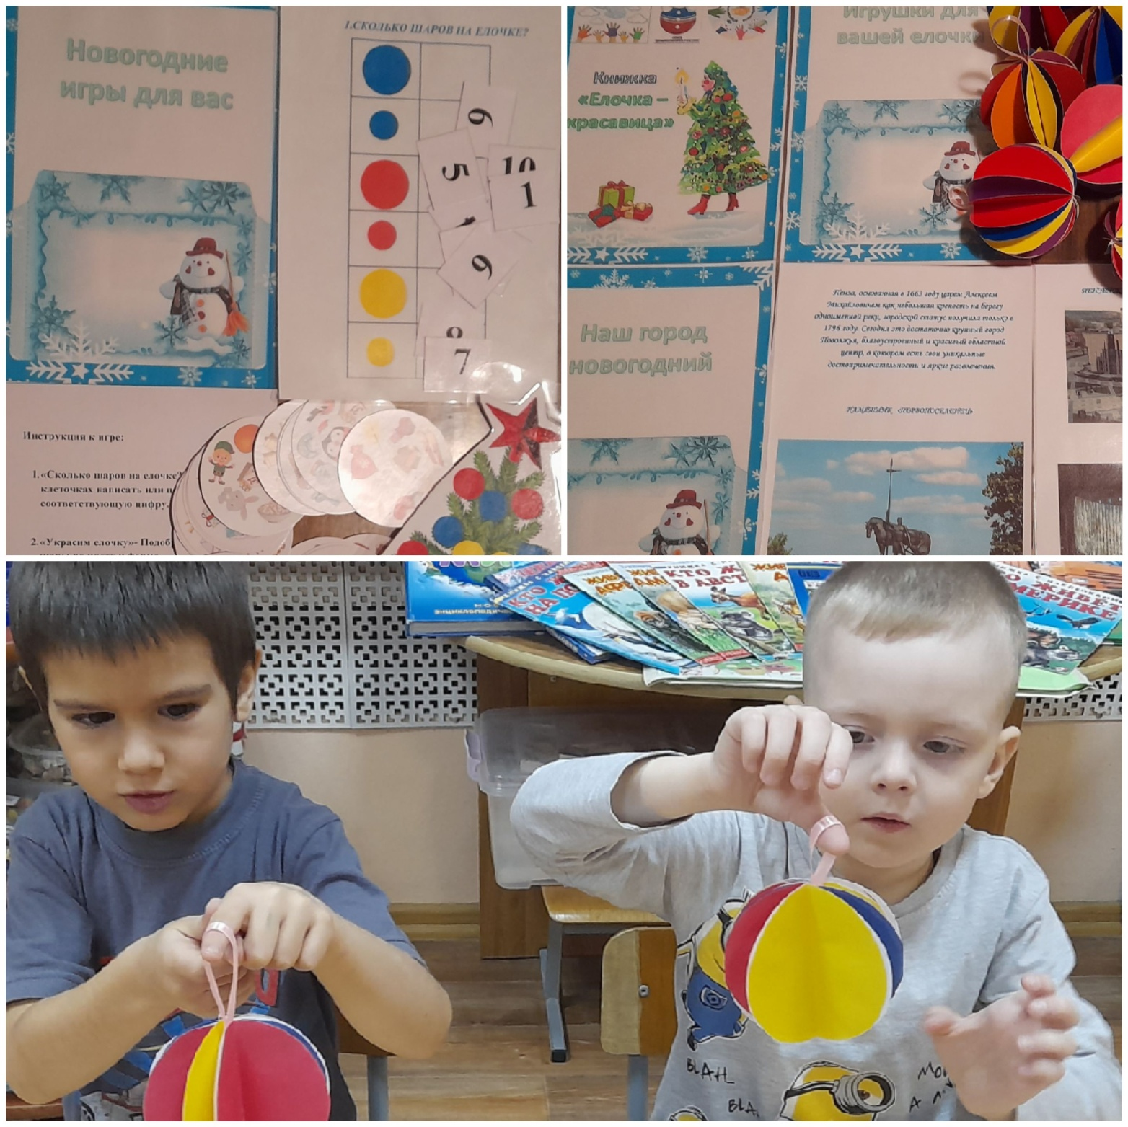
Отчет по реализации проекта:

Slide 9
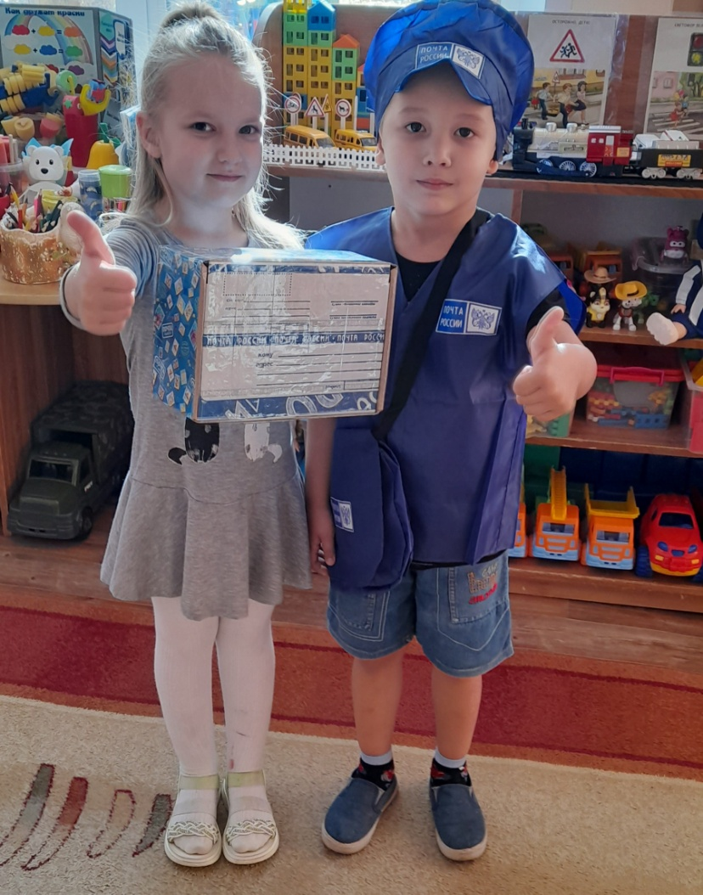
Отчет по реализации проекта:

Slide 10
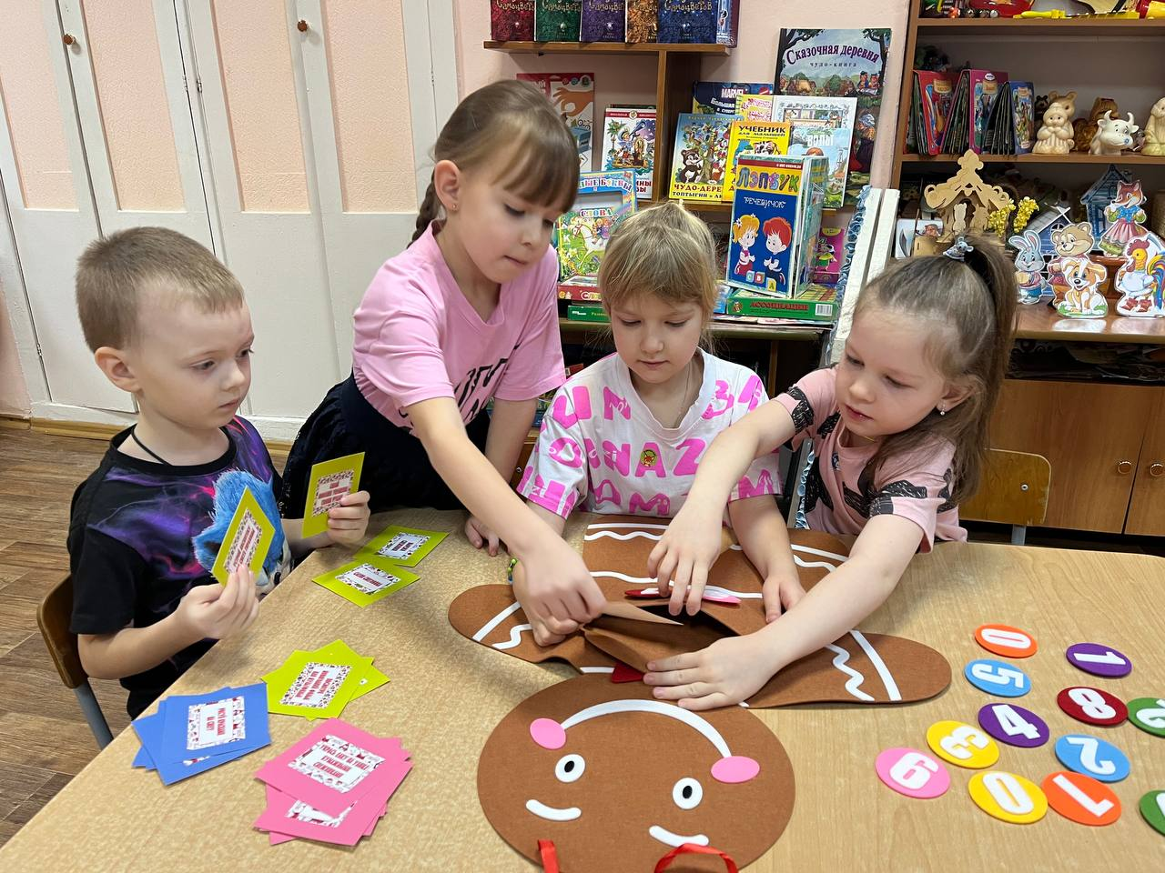
Отчет по реализации проекта:

Slide 11
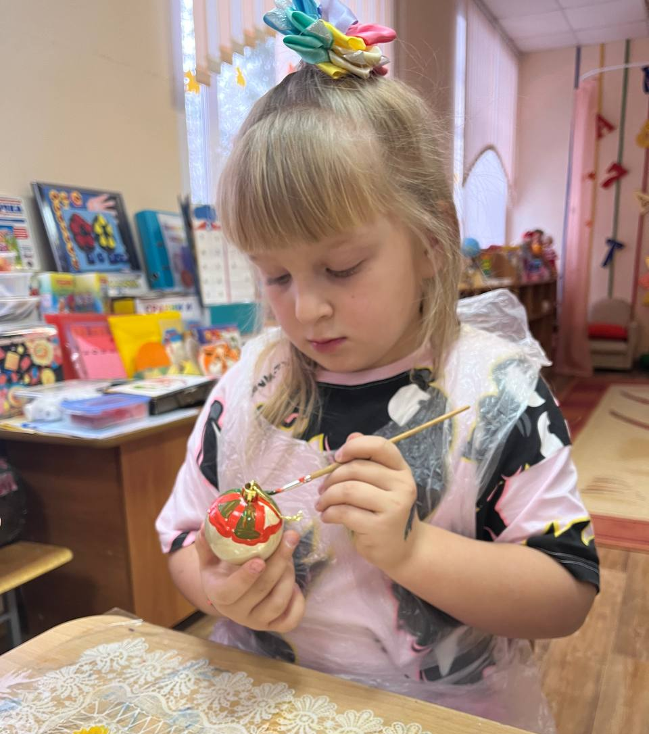
Отчет по реализации проекта:

Slide 12
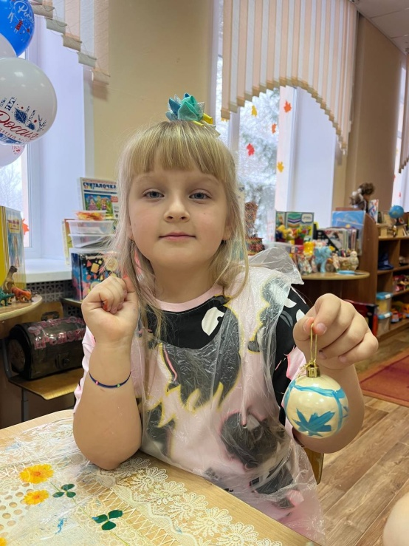
Отчет по реализации проекта:

Slide 13
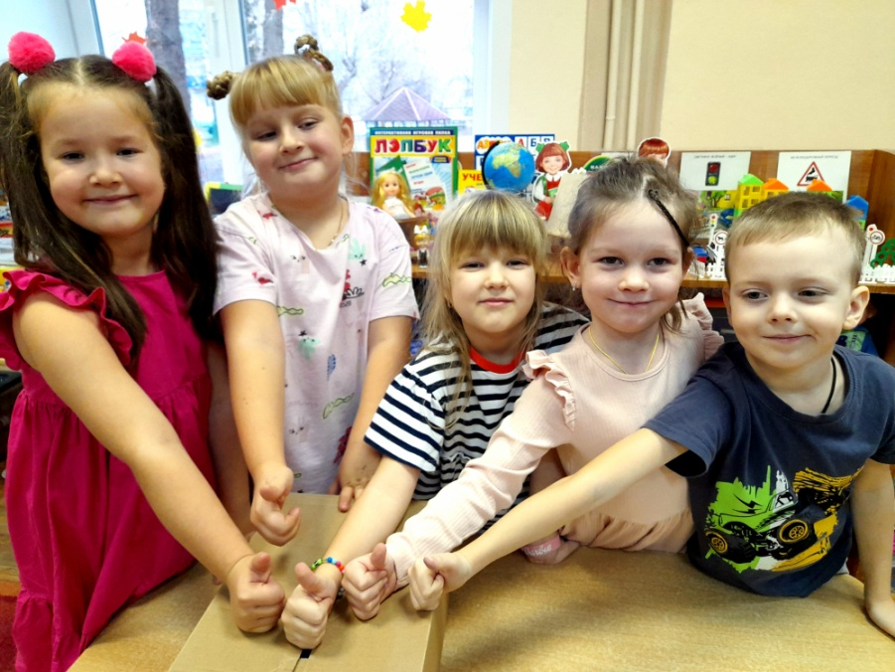
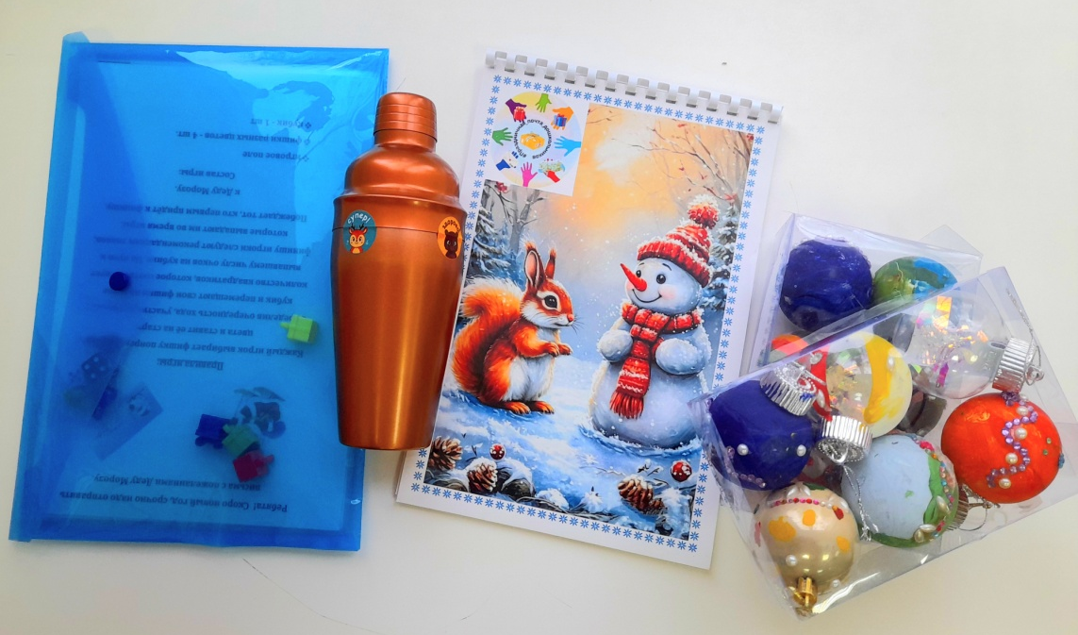
Отчет по реализации проекта:

Slide 14
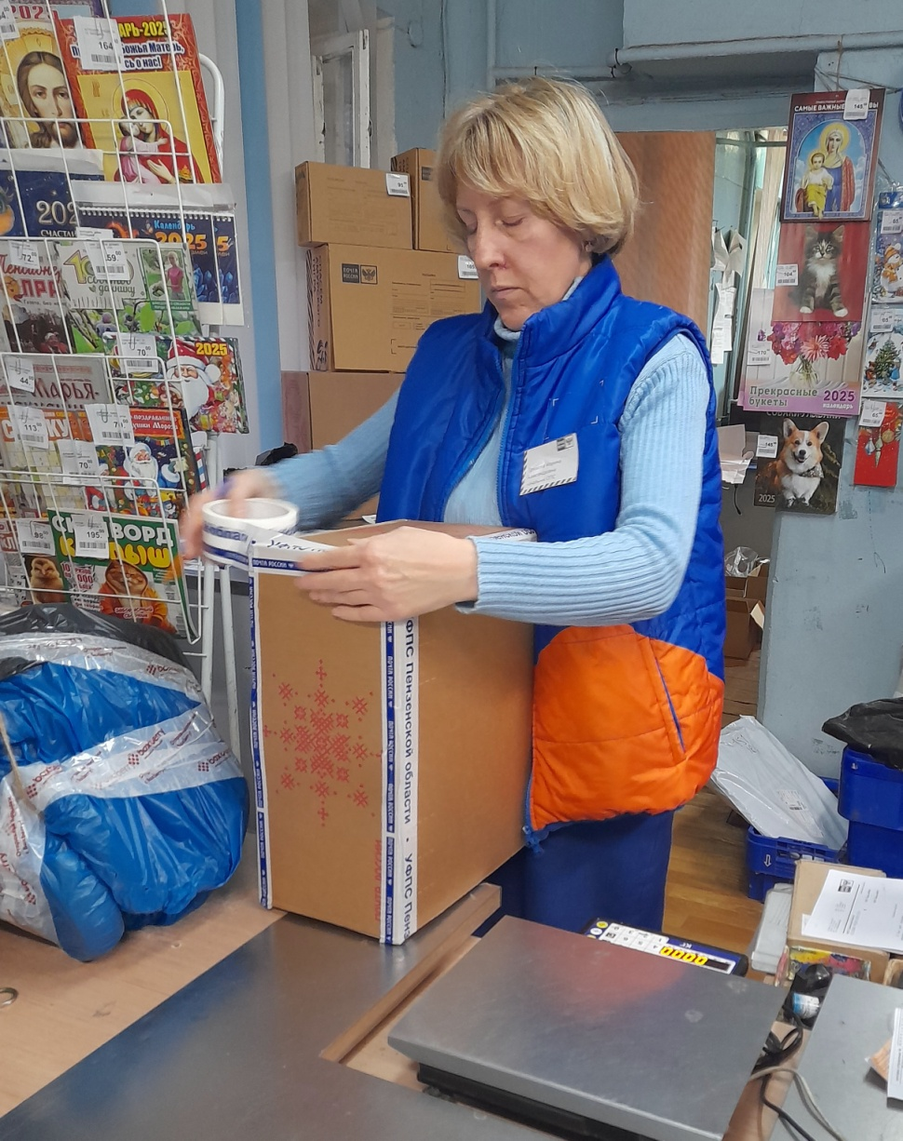
Отчет по реализации проекта:

Slide 15
Филиал №1 «Метелица» МБДОУ №71 г.Пензы «Северное сияние»
ПРОЕКТ «ПРАЗДНИЧНАЯ ПОЧТА» подготовительная группа
Пагубина З.Р.,
Шероухова Д.О.
Пенза, 2024г.

